Slide 1
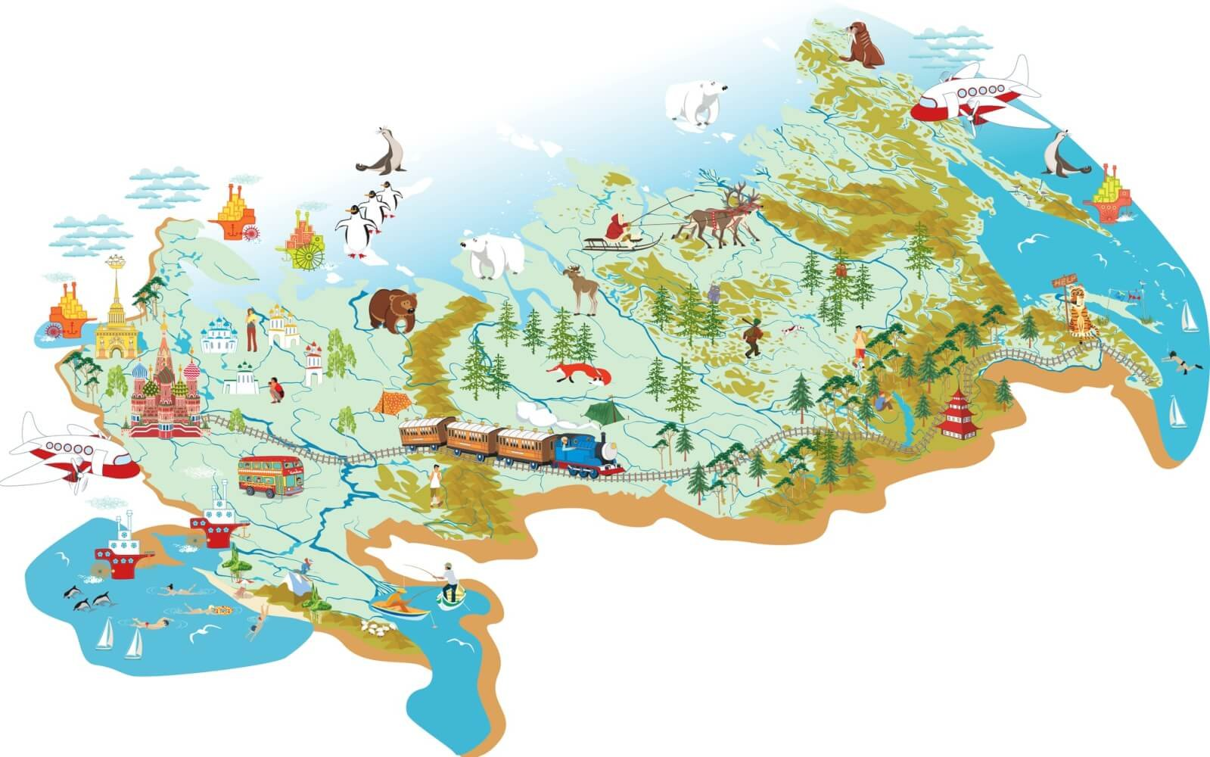
Животный мир России

Slide 2
1
2
3
4
5
6
7
8
9
10
11
12
13
14
15
16
17
18
19
20
21
22
23
24
25
26
27
28
29
30
31
32
33
34
35
36
За правильный ответ -5 баллов
Ответ на 10 баллов

Slide 3
1
Как уважительно прозвали бурого медведя жители Сибири?
Царь зверей
Санитар леса
Хозяин тайги
Начальник Чукотки

Slide 4
2
Кого в старину на Руси
называли вепрем?
Лося
Филина
Медведя
Кабана

Slide 5
3
Что из перечисленного является старинным русским именем?
Зубрий
Бобрий
Тигрий
Кабаний

Slide 6
4
Кого в русских сказках
называют Топтыгин?
Кабана
Медведя
Лося
Гуся

Slide 7
5
Мехом какого животного отделана шапка Мономаха?
Соболь
Бобёр
Горностай
Куница

Slide 8
6
Как называется русская
охотничья порода собак?
Атомная
Борзая
Рысистая
Лихая

Slide 9
7
Какое из предложенных животных НЕ является лошадью?
Орловский рысак
Сибирская кобылка
Владимирский тяжеловоз
Лошадь Пржевальского
Это насекомое семейства настоящих саранчовых, вредитель сенокосов,
пастбищ, зерновых культур

Slide 10
8
Как звали любимую лошадь
Петра Первого?
Иветта
Жанетта
Мюзетта
Лизетта

Slide 11
9
Какая хищная рыба стала героиней русской народной сказки?
Акула
Щука
Пиранья
Барракуда

Slide 12
10
В какой губернии России был выведен в конце VIII – начале XIX века
орловский рысак?
Тамбовская
Смоленская
Курская
Воронежская

Slide 13
11
Сказку о каком животном вспоминают
в России, когда речь заходит
о бесконечном повторении
одного и того же?
Белый бычок
Белый Бим
Черное Ухо
Белая ворона
Белый орёл

Slide 14
12
Назовите «геометрическое» имя единственной лошади в нашей стране, которой при жизни был поставлен памятник
в натуральную величину и в бронзе?
Квадрат
Овал
Круг
Ромб
Он установлен на 1-м Государственном конном заводе в Горках под Москвой. Скульптор Эрнест Гиляров. Чемпион орловской рысистой породы не знал себе равных на Московском ипподроме. Стал отцом более чем 600 лошадей, с успехом выступающих ныне на ипподромах мира.

Slide 15
13
Как в Древней Руси называли строй клином, который использовали немецкие рыцари?
Овца
Свинья
Мерин
Бычок

Slide 16
14
Какое животное изображено
у подножия памятника
Пржевальскому в Санкт-Петербурге?
Лошадь
Верблюд
Собака
Пингвин

Slide 17
15
Кого новосёлы, по нашей традиции, первым запускают в дом?
Красного петуха
Мышь
Кошку
Тараканов

Slide 18
16
Какая из этих рыб на Руси называлась бы КРАСНОЙ?
Сёмга
Чавыча
Осётр
Сиг

Slide 19
17
Какой рыбой знаменито
озеро Байкал?
Треска
Ставрида
Сельдь
Омуль

Slide 20
18
Самая круглая, по мнению
древних славян, рыба - это?
Карась
Вобла
Сом
Щука
Воблый – так написано в Словаре Даля – полный, круглый. Вобла – небольшая волжская рыба – получила своё название именно от этого слова

Slide 21
19
Из мяса какой рыбы делают крабовые палочки отечественного производства?
Скумбрия
Треска
Камбала
Окунь

Slide 22
20
Что можно узнать о рыбе водоёмов средней полосы России,
сосчитав кольца на ее чешуе?
Пол
Породу
Вкус
Возраст

Slide 23
21
Папуасы, друзья Миклухо-Маклая, попросили подарить им увиденную на корабле «большую русскую свинью с зубами на голове».
Что это было за животное?
Коза
Кабан
Корова
Зубр

Slide 24
22
У какого домашнего животного берут шерсть для знаменитых оренбургских платков?
Коза
Овца
Кролик
Верблюд

Slide 25
23
Какое российское животное стало символом XXII олимпийских игр, прошедших в Москве в 1980 году?
Конь
Медведь
Петух
Волк
Медвежонок Миша

Slide 26
24
Чем запасается российский бурый медведь перед сном?
Подкожным жиром
Вяленой рыбой
Сушеной малиной
Терпением

Slide 27
25
С помощью яиц каких птиц современницы А.С.Пушкина
выводили веснушки?
Стрижей
Воробьев
Галок
Сорок

Slide 28
26
Какая из перечисленных птиц средней полосы России НЕ улетает на зимовку?
Щегол
Соловей
Скворец
Ласточка

Slide 29
27
Каким способом журавлиные стаи передвигаются в теплые края?
Клином
Шеренгой
Цепью
Колонной

Slide 30
28
Чайка какого цвета является эндемиком России (в тундре Сибири на озёрных островах)?
Синяя
Розовая
Желтая
Зеленая

Slide 31
29
Как называется самая многочисленная певчая птица лесов России?
Зяблик
Жаворонок
Соловей
Дрозд

Slide 32
30
Какую птицу называют
«певцом русских полей»?
Жаворонок
Грач
Соловей
Иволга

Slide 33
31
Какие животные обитают
в Эрмитаже со дня основания музея?
Медведи
Кошки
Зайцы
Куры

Slide 34
32
Как прозвали воспитанников императорского училища правоведения, помещавшегося на набережной Фонтанки в Петербурге?
Орлятами
Совятами
Чижиками
Голубками
Так их прозвали за мундиры зелёного с жёлтым цветом, как оперение у чижей. А песенка «Чижик-пыжик, где ты был?» являлась иронической насмешкой над будущими прокурорами и судьями царской России, воспитанниками аристократического учебного заведения.

Slide 35
33
Кто на службе средневекового русского князя ведал пчеловодством и медоварением?
Спальник
Чашник
Сокольничий
Конюший

Slide 36
34
Из какого американского штата «прибыл с диверсионными целями» в нашу страну
листоед десятилинейный?
Монтана
Колорадо
Аляска
Техас
Это другое название так надоевшего нам колорадского жука

Slide 37
35
Вставьте название птицы в плакат прошлых времен «Да здравствуют советские летчики! Гордые ….нашей Родины»
Буревестники
Лебеди
Соколы
Стрижи

Slide 38
36
Назовите любимую многими петербуржцами рыбу, пахнущую огурцами
Колюшка
Килька
Корюшка
Сардина
Корюшка, отряд лососеобразных. Длина до 35 см, весит – до 350г.

Slide 39
Какое распространенное заболевание
в старину на Руси называли жабой?
Ангину
Грипп
Скарлатину
ОРВИ

Slide 40
Какая рыба называется так же,
как и река, в которой она обитает?
Ангара
Енисей
Амур
Обь
Белый амур и чёрный амур, семейство карповых, длина до 1,2 м, весят до 32 кг. Акклиматизированы и
в Европейской части России

Slide 41
Кого называют прусаком в России?
А как его называли в Пруссии?
Рыжего таракана. В Пруссии его звали, естественно, русаком
Проверь свой ответ щелчком ЛКМ

Slide 42
Какая наша птица умеет хорошо подражать голосам многих птиц?
Скворец
Соловей
Сорока
Пеночка

Slide 43
В Древнем Египте этих птиц называли священными и держали в храмах, посвященных Солнцу. В Китае считали, что эта птица сопровождает солнце по небосводу. Аборигены Австралии называли её «птицей, смеющейся
на рассвете». А на Руси люди верили, что крик этой птицы разгоняет любую нечисть.
Что это за птица?
Петух
Ответ

Slide 44
Сколько ног было у сказочного зайца, за которым барон Мюнхгаузен
гонялся по России?
Восемь
Семь
Шесть
Пять

Slide 45
Спасибо за игру!

